Slide 1
🌿ElemenD🌿
Memelin

Slide 2

Проблемът
Основният ни проблем е ненужното замърсяване на околната среда, породено от небрежността на населението.

Slide 3

Идеята
Уеб апликация, която хората могат да използват, за да намерят най-близката кофа за боклук.

Slide 4

Решението
Използвайки уеб апликацията, потребителите имат по-лесен начин да намерят кофа за боклук, вместо да си кажат “Къде да го хвърля това?”, изхвърляйки боклука си в околната среда.

Slide 5

Как работи
Използвайки API-а на TomTom и ресурсите от нашата quick.db датабаза, представяме на потребителя местоположението на всички локални кофи.

Slide 6

Отборът
Мартин Наков: Back-End Димитър Николов: Database Емил Дойчинов: Front-End Венелин Новаков: Front-End

Slide 7


Технологии

Slide 8
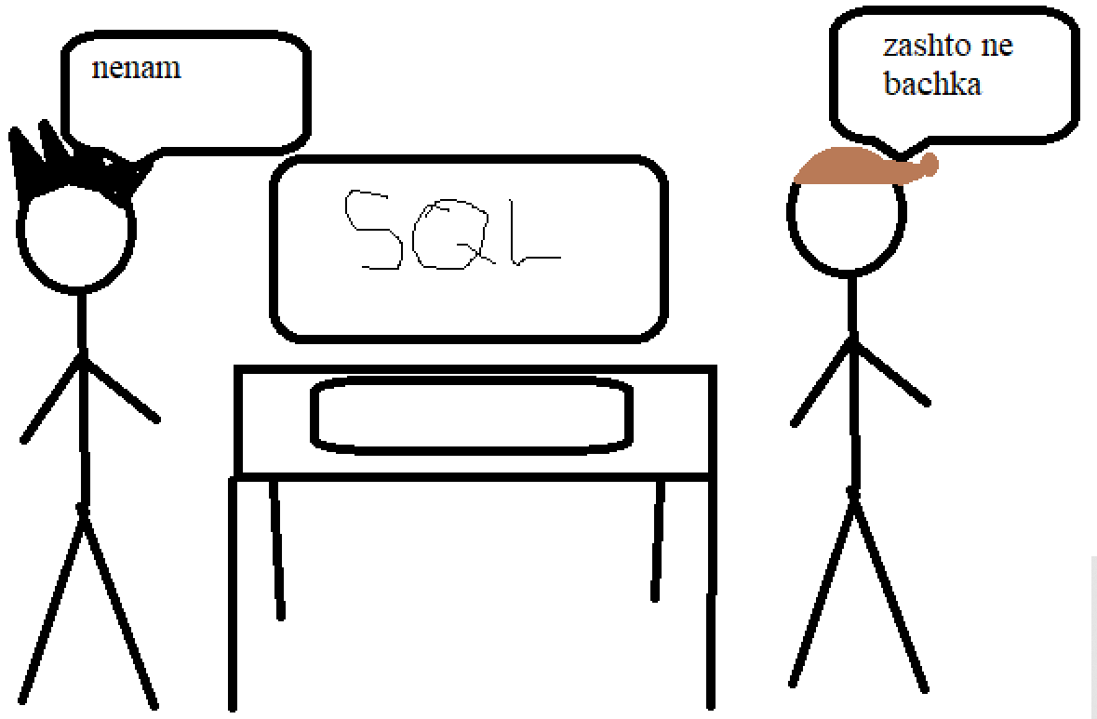
Проблеми, с които се срещнахме и планове за бъдещето

Slide 9
Благодарим Ви за вниманието!

